Slide 1

这不是一次回答。
这是教学的继续。
爱弥儿：持续更新的乡村教育智能体
每一次对话，都让它更懂你。
每一次教学，都让它更会教育。
持续理解人
持续进化
共同成长
从一次性答案，走向持续理解与成长
爱弥儿 · 2026
Notes:
封面插画由AI生成，用于表达乡村课堂中教师倾听、陪伴学生学习的关系；人物为虚构形象，不对应真实学校或具体个人。
[Sources]
- 构图参考：用户提供的原封面乡村课堂照片。
- 插画生成：OpenAI image generation，2026-08-12。

Slide 2
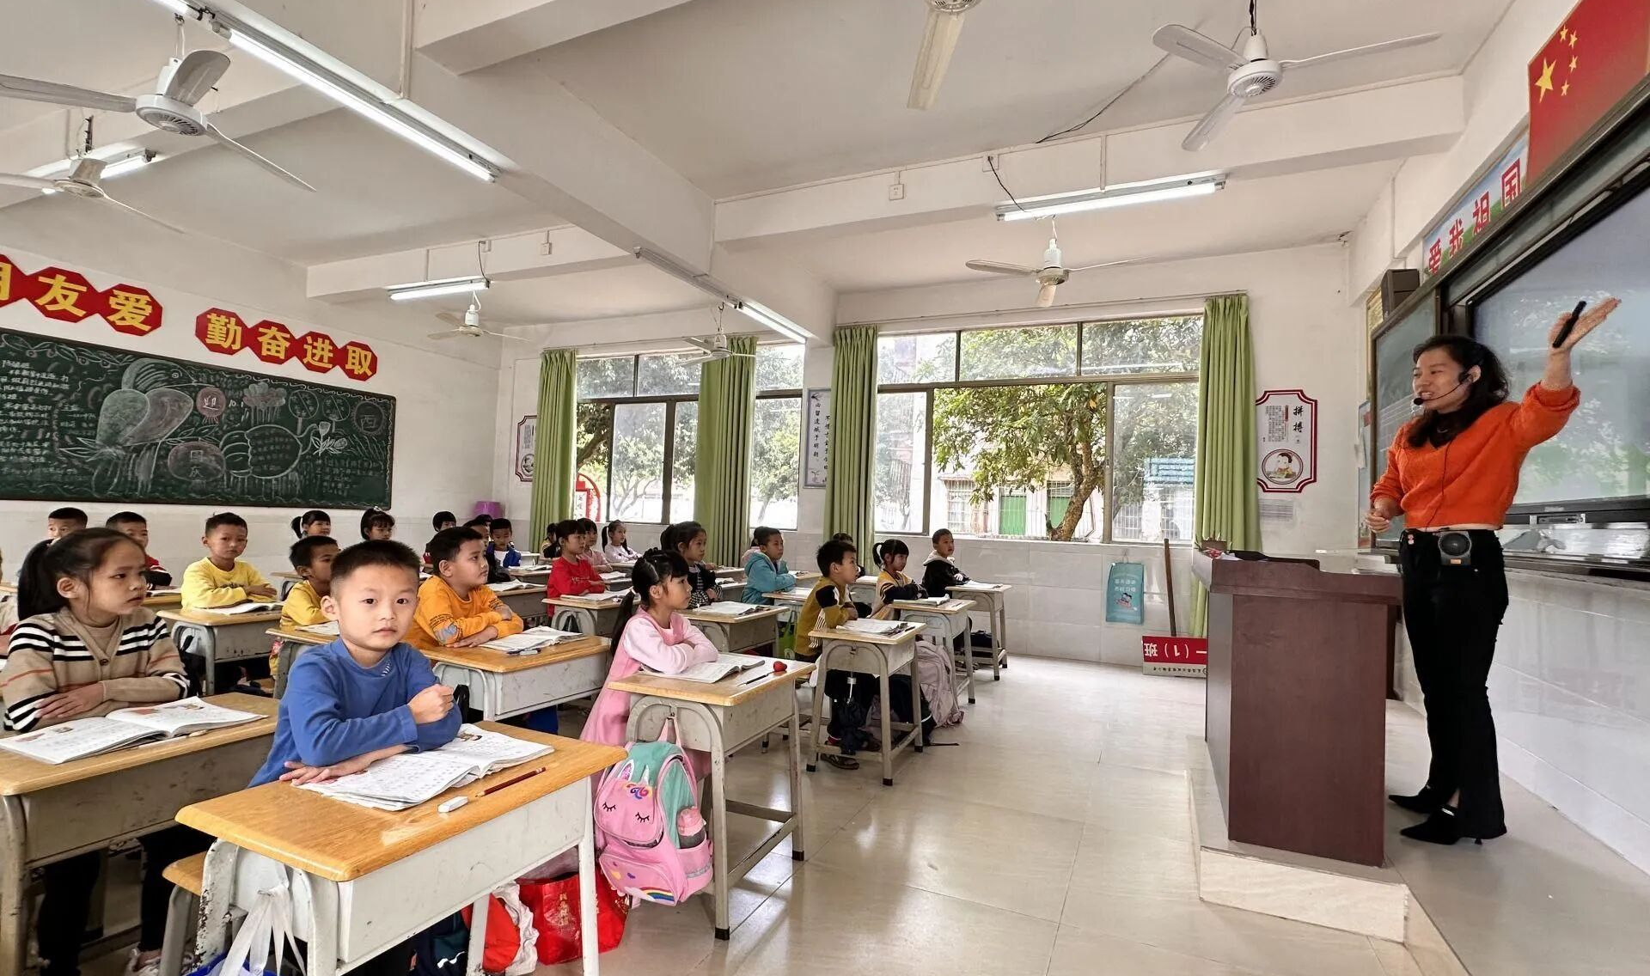

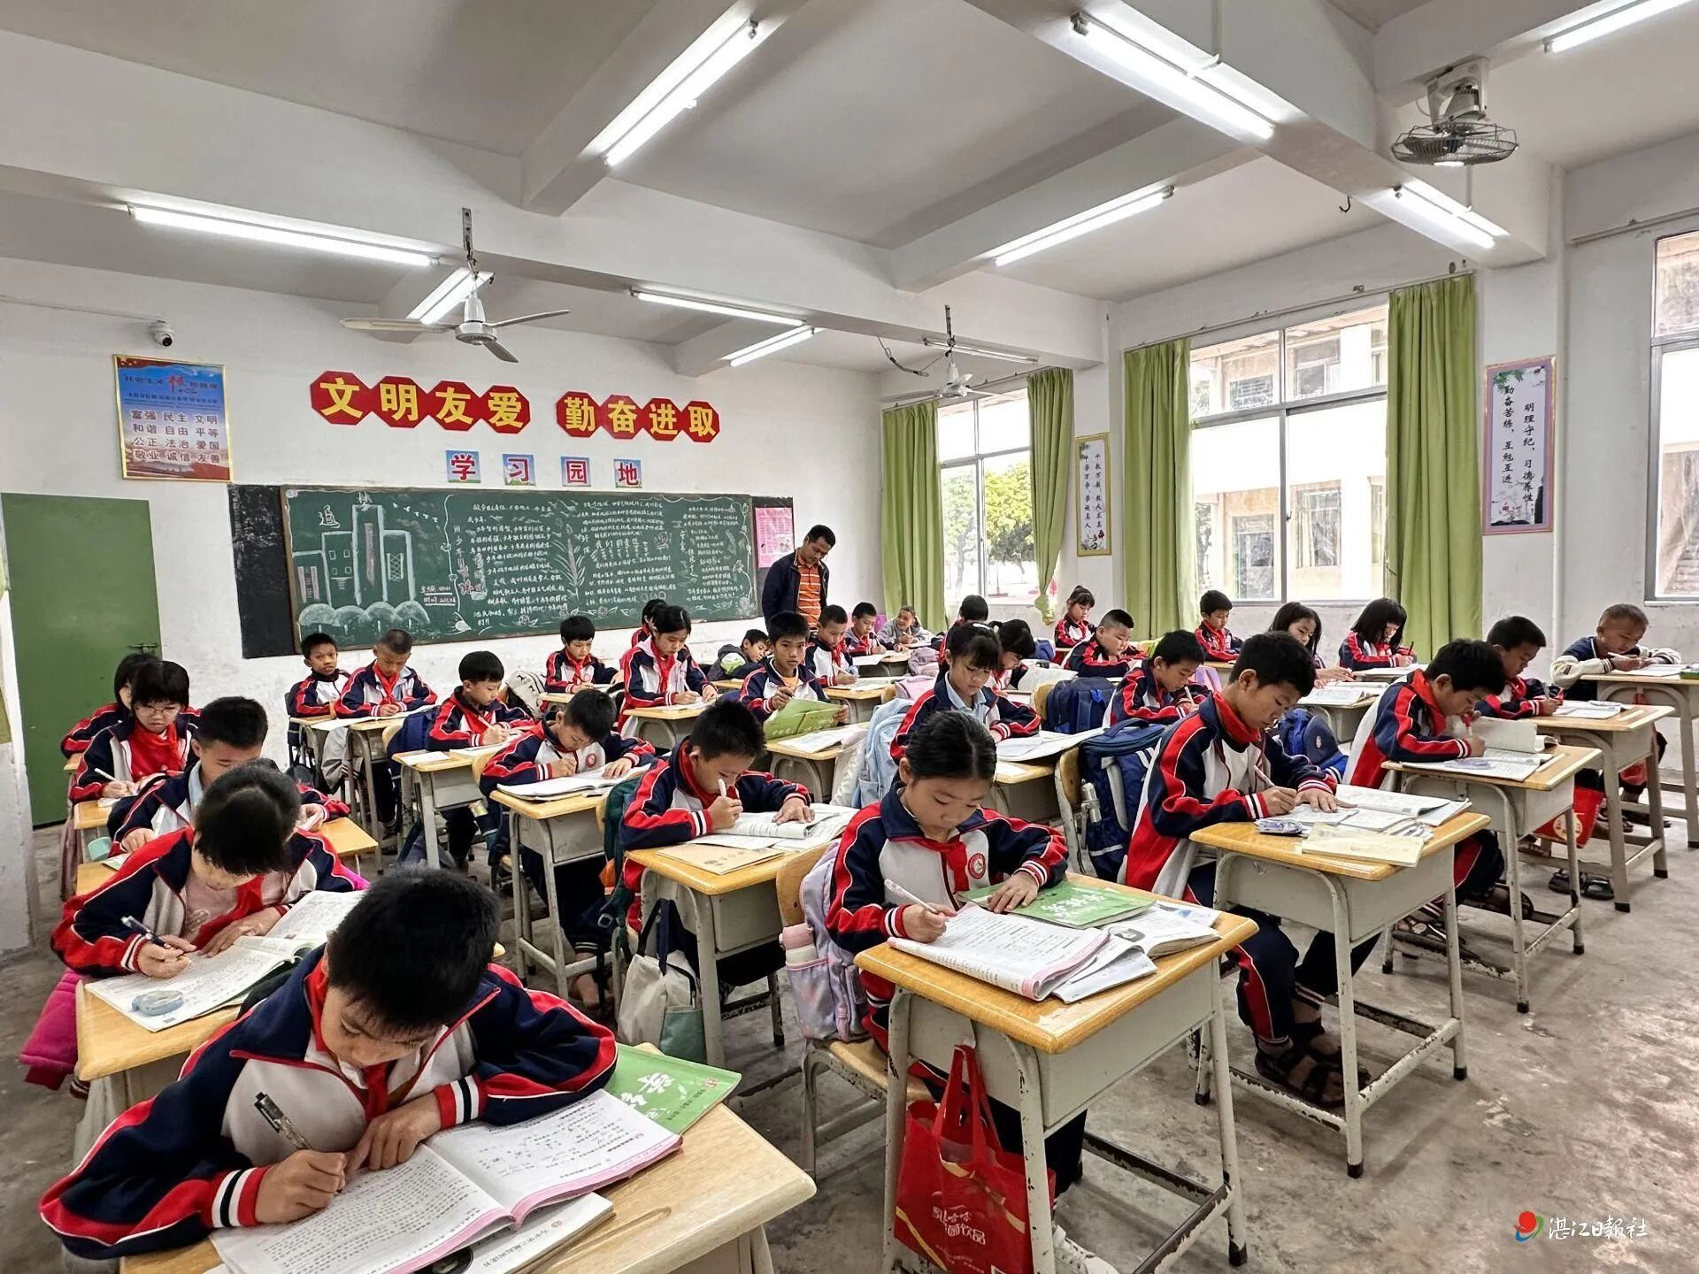

大屏装上了，网络通了，乡村课堂的难题也随之改变
今天缺的往往不只是知识，而是个性化启发、完整成长与持续反馈。
01
02
03
不是缺知识，是缺启发
不是不需要艺术，是被挤压
不是答案太少，是来得太快
一位老师面对一整个班，谁能等待每个孩子真正作答？
音乐、美术、自然与通识，需要稳定的探索和表达空间。
如果搜题让学习停在步骤，理解与思考就没有发生。
真正的教育向善，不是再递上一本数字答案册，而是让一次理解继续发生。
爱弥儿 · 持续理解人 · 共同进化
02 / 14
Notes:
【建议时长：30秒】
大山里的硬件变好了，大屏装上了，网络通了。但走到课桌旁，乡村教育的根本矛盾已经改变：老师很难为每个孩子持续分步启发；艺术、自然和通识探索需要更多稳定支持；而越来越快的搜题答案，也可能让思考过早停止。
[Sources]
- User-provided PAEG TutorOS v9 deck, source slide 2 and embedded photographs
- Competition context supplied by user

Slide 3
一个瞬间：学生改变了系统，系统也开始改变自己
这不是推荐算法的‘猜你喜欢’，而是一段双向成长的教育关系。
持续理解一个人
持续进化自己
反馈
学生模型不断更新
教师模型不断反思
他说了什么
这一次真的教会了吗
真正误解了什么
共同进化
哪种策略产生了理解
此刻需要答案还是理解
更懂你
什么经验值得沉淀
什么方法曾经帮助过他
如何通过质量门禁
越懂这个人，就越会教；越会教，就能更深地懂这个人。
爱弥儿 · 持续理解人 · 共同进化
03 / 14
Notes:
【建议时长：18秒】
因此，PAEG 追求的不是一个更会聊天的工具，而是一段能够积累理解的教学关系。学生的每次表达更新学习者模型，系统也通过反馈反思自己的教学经验。
[Sources]
- User-provided PAEG TutorOS v9 deck, source slide 3

Slide 4
学生理解：系统不是给孩子贴标签，而是全面分析证据提供个性化支持
同一个班级、同一份材料，孩子的基础、表达、节奏和情绪仍然不同。
一个正在变化的学习者
认知证据
情绪证据
学习者模型
会什么｜误解什么｜怎样推理
焦虑｜挫败｜自我信念
当前覆盖 17 类动态维度
决定讲解深度与例子
决定先教学还是先承接
每轮对话更新｜跨会话保存
不是画像展示，而是教学决策输入
• 身份 / 学段
• 认知通道
行为证据
价值与意图证据
• 知识掌握
• 学习目标
作答方式｜投入｜学习节奏
目标｜兴趣｜表达｜世界理解
• 投入 / 节奏
• 误区证据
• 历史会话
• 情感状态
• 学习动机
• 自我信念
决定等待、提示或换方法
决定教学、倾诉或通识入口
• 价值观 / 世界观
• 会话意图
• 母语与表达
这些证据最终只回答一个问题：此刻，怎样回应才真正适合这个孩子？
爱弥儿 · 持续理解人 · 共同进化
04 / 16
Notes:
不要逐项念17维。先说四类证据，再强调它们必须改变下一步教育决策。
[Sources]
- 用户提供《0812最新版.pptx》及《PAEG技术全景文档.md》。
- 比赛定位依据阿里云“小有可为2026”乡村教育赛题：AI音乐启蒙/创作伙伴或乡村教师AI助教。
- 所有工程指标均为团队内部验证，不代表第三方测评或课堂学习成效实验。

Slide 5
理解只有进入下一步教学决策，才真正产生价值
爱弥儿接续的是教师暂时无法完成的个别化循环，而不是生成一段更长的答案。
01
02
03
04
05
06
接收证据
诊断状态
制定计划
执行教学
评估变化
写回状态
›
›
›
›
›
对话 / 作答 / 行为
基础 / 误区 / 情绪
目标 / 节奏 / 策略
讲解 / 追问 / 工具
理解 / 错误 / 反馈
画像 / 掌握 / 反思
本轮发生了什么
此刻真正需要什么
下一步为何这样教
让学习真实发生
是否需要换一种方法
下一轮不再从零开始
↻
写回状态重新进入下一轮诊断：同一个孩子的下一次对话，不再从零开始。
每一步都留下可追踪证据
状态证据
学生此刻懂什么、卡在哪里、情绪如何
决策证据
系统为什么追问、换法、调用工具或暂停
变化证据
这一轮之后，画像、掌握度与教学策略怎样更新
爱弥儿 · 持续更新的乡村教育智能体
05 / 16
Notes:
删除原“教师与AI的责任边界”模块。本页只讲产品机制：证据如何进入决策、行动、评估与记忆写回，并形成下一轮教学。
[Sources]
- 用户提供《0812最新版_乡村教育比赛结构优化_v4_真实Demo截图版.pptx》。
- 工程验证数据来自用户提供的《PAEG技术全景文档.md》：audit、pytest、Playwright、接口矩阵、连接验证与压力测试记录。
- 这些结果证明工程实现与链路可运行，不代表第三方测评或课堂学习效果。

Slide 6
核心技术：大模型约束不是固定模板，而是运行时动态组合
用户状态改变 → 约束组合改变；教育底线始终不变（提示词工程和python脚本）
意图聚焦负责“读懂此刻要什么”，3-bit Mask 负责“决定此刻哪些规则该启用”。
01 意图聚焦
02 信号识别
03 Mask计算
04 规则拼装
05 LLM执行
用户消息 + 历史 + 画像
›
DIRECT 显式要答案
›
位2 A：直接性
›
L0 + 被启用的A/B/C
›
build_*_system()
LLM提取本轮关键需求
EMOTION 情绪波动
位1 B：情绪
000—111 共8种组合
关键需求成为执行条件
输出 <need>…</need>
DEPTH 深度偏好
位0 C：深度
12动态槽共同注入
输出进入语言质量门
可组合约束矩阵
语言规范：三层质量收口
永远开启
L0 11条｜语言规范 · 公式格式 · 反AI腔 · 安全伦理
L1 生成时约束
句法骨架｜禁用句式｜示例
A 直接性
8条｜用户显式要答案/公式时关闭
B 情绪
9条｜情绪波动时释放模板空间
L2 机械检测
AI腔30+模式｜语法/动宾/省略
C 深度
6条｜需要深入时保留分层与追问
L3 最小修正
只改问题句；最多2轮并复检
爱弥儿 · 持续更新的乡村教育智能体
06 / 16
Notes:
本页标题、内容、数据和代码名均保持原技术页不变，仅统一背景、边距和空间利用。
[Sources]
- 用户提供《0812最新版_乡村教育比赛结构优化_v2.pptx》。
- 用户提供《demo 教学-倾诉-通识可视化(1).pptx》中的孟德尔遗传15轮、学业压力15轮、唐朝科举论述与光合作用产出。
- 工程数值来自项目内部验证，不代表第三方测评或课堂学习效果。

Slide 7
核心技术：一个可接入、可扩展、可恢复的 Agent 工具底座和接口能力
tool_registry 将内置工具、Skills 与 MCP 统一为大模型可自主调用的 Function Calling 接口。
双向 MCP 接口
统一工具运行时
接口与模块可扩展性
对外：MCP Server
mcp_gateway.py
暴露教育工具；外部Agent可复用
tool_registry.get_all_tool_defs()
模块门控
27端点 × 9模块；配置可独立上下线
对内：MCP Client
mcp_client.py 接标准Server；
mcp_servers.json 声明式启停
Plan → Act → Observe → Reflect
知识扩展
subjects/*.json + facts/*.md
execute_tool()｜统一执行与结果回传
模式扩展
6模式共享底层能力
统一命名
mcp__server__tool
当前工具包
内置教育/事实工具
web_search｜verify_math｜fetch_page｜daily_quote｜get_time｜solve_problem｜save_document
外部与产出能力
filesystem MCP｜memory MCP｜pptx MCP｜知识库检索｜练习/讲解文件生成与下载
可靠性不是补丁，而是工具运行时的一部分
文档记录的接口规模
缓存
恢复
重试
降级
可观测
7个教育工具对外暴露
23个外部MCP工具接入
TTL分级 / 线程安全
瞬时·永久·限流·配额分类
指数退避 / 次数上限
工具不可用时基于已有知识回答
calls_log回传真实调用轨迹
工具定义合并后由LLM自主选择与调用
爱弥儿 · 持续更新的乡村教育智能体
07 / 16
Notes:
本页标题、内容、数据和代码名均保持原技术页不变，仅统一背景、边距和空间利用。
[Sources]
- 用户提供《0812最新版_乡村教育比赛结构优化_v2.pptx》。
- 用户提供《demo 教学-倾诉-通识可视化(1).pptx》中的孟德尔遗传15轮、学业压力15轮、唐朝科举论述与光合作用产出。
- 工程数值来自项目内部验证，不代表第三方测评或课堂学习效果。

Slide 8
设计理念已经进入可运行产品：前端、后端与完整链路均经验证
测试不是为了堆数字，而是确认“持续理解、动态决策、记忆写回”能够在真实界面中连续运行。
01 前端验证
02 后端验证
03 联通验证
用户真的能够看见并操作
系统真的按照设计运行
状态真的跨层流转并写回
Playwright 真实浏览器 E2E
›
40 / 40 自检项通过
›
42 / 42 前后端端点矩阵
UI 渲染 / 交互 / 模式切换
13 项契约 + 71 项组合矩阵
20 项连接验证
流式输出 / 停止 / 状态更新
教学流属性与回归测试
204 轮多模式运行 · 0 错误
工程验证的结论
产品已初步具备实现设计理念的运行基础
持续理解
画像与会话状态能够保存并进入下一轮
动态教学
用户状态能够改变模式、约束与教学动作
闭环更新
前端反馈能够穿过后端并写回学习者状态
证据边界：证明“系统能够按设计运行”，课堂效果仍需教师共创与真实用户试点验证。
爱弥儿 · 持续更新的乡村教育智能体
08 / 16
Notes:
演讲顺序：先用一句话说明测试目的，再按前端、后端、联通三层快速扫过，最后落到“产品初步具备承载设计理念的运行基础”。不要逐项念数字。
[Sources]
- 用户提供《0812最新版_乡村教育比赛结构优化_v4_真实Demo截图版.pptx》。
- 工程验证数据来自用户提供的《PAEG技术全景文档.md》：audit、pytest、Playwright、接口矩阵、连接验证与压力测试记录。
- 这些结果证明工程实现与链路可运行，不代表第三方测评或课堂学习效果。

Slide 9
接下来，不再解释系统有什么——看它如何接住三种容易被忽略的需要
三个演示界面集中兑现前面的技术主张。
01 教学
02 倾诉
03 通识
当教师无法一直等待时
当孩子需要先被听见时
当探索空间容易被挤压时
学生的作答怎样改变下一步？
系统怎样主动暂停讲题？
怎样支持观察、表达与判断？
误区识别 → 换法再教
意图识别 → 承接与边界
兴趣进入 → 多角度思考
10
11
12
产品界面
产品界面
产品界面
爱弥儿 · 持续理解人 · 共同进化
09 / 16
Notes:
转场页。停顿后进入第10—12页产品演示，不在这里继续解释技术。
[Sources]
- 用户提供《0812最新版_乡村教育比赛结构优化_v2.pptx》。
- 用户提供《demo 教学-倾诉-通识可视化(1).pptx》。

Slide 10
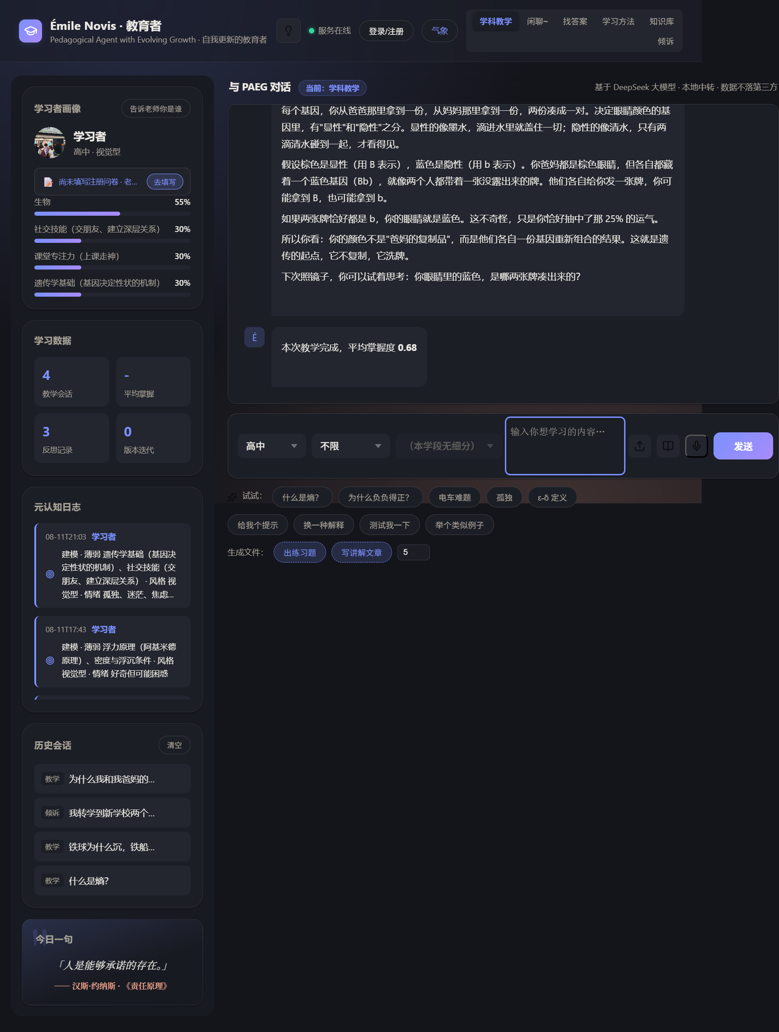
教学Demo：15轮对话，把“讲会”推进到“独立完成”
孟德尔遗传从生活现象进入，连续经过概念、推演、机制与迁移。
15轮能力台阶
R1
生活现象
棕眼父母为什么可能有蓝眼孩子？
建立问题
不是直接给遗传比例
R2–3
最小模型
B / b、显性 / 隐性；学生独立推演 Bb × Bb
开始推理
根据上一轮继续加深
R4–6
解释机制
从结论推进到“基因如何制造蛋白质”
解释为什么
根据上一轮继续加深
R7–12
跨概念迁移
不完全显性 → 伴X隐性遗传
迁移方法
根据上一轮继续加深
R13–15
独立挑战
区分两条定律，完成新情境推演
独立完成
系统撤掉脚手架
真实产品界面 · 多轮会话与学习者状态同时可见
证明点：系统不是把同一个答案讲长，而是在每轮改变下一步教学任务。
爱弥儿 · 持续更新的乡村教育智能体
10 / 16
Notes:
左侧为原Demo材料中的真实产品界面；右侧仅压缩原15轮会话的可验证推进节点。
[Sources]
- 用户提供《0812最新版_乡村教育比赛结构优化_v3_爱弥儿版.pptx》。
- 用户提供《demo 教学-倾诉-通识可视化(1).pptx》第3页真实产品证据截图。

Slide 11
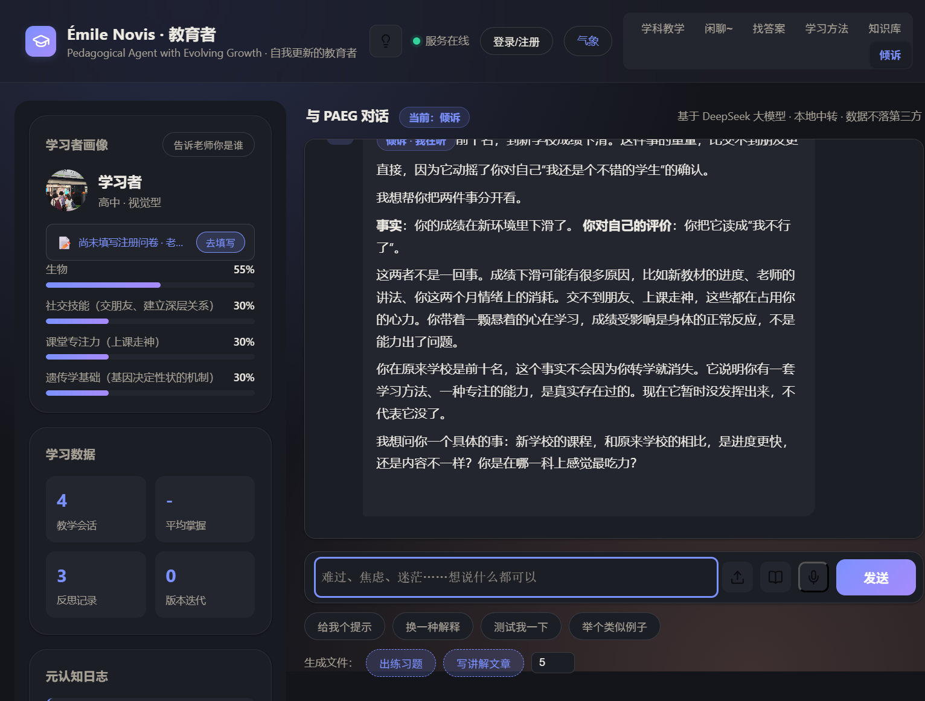
倾诉Demo：真正的转折，是把“我有问题”变成“我能行动”
学业压力15轮中，系统没有急着安慰，而是持续拆开事实、恐惧、选择与行动。
一段真实对话的三次变化
01 自我否定
R1–7
转学两个月，没有朋友，上课走神。
“我是不是性格有问题？”
02 找到事实
R8
“我从来没有主动邀请别人一起吃饭或聊天。”
模糊的自我审判 → 可观察行为
03 形成行动
R9–15
“跟同桌说一句话。”
“打招呼是练习，不是考试。”
真实产品界面 · R9–R10 行动转折
倾诉不是一句安慰，而是重新获得对生活的解释权与行动权。
证明点：系统把“性格有问题”的整体判断，转换成下一天可以尝试的一个小的行动。
爱弥儿 · 持续更新的乡村教育智能体
11 / 16
Notes:
右侧为原Demo材料第14页中的真实产品界面，呈现R9–R10由恐惧转向小行动的关键轮次。
[Sources]
- 用户提供《0812最新版_乡村教育比赛结构优化_v3_爱弥儿版.pptx》。
- 用户提供《demo 教学-倾诉-通识可视化(1).pptx》第14页真实产品证据截图。

Slide 12
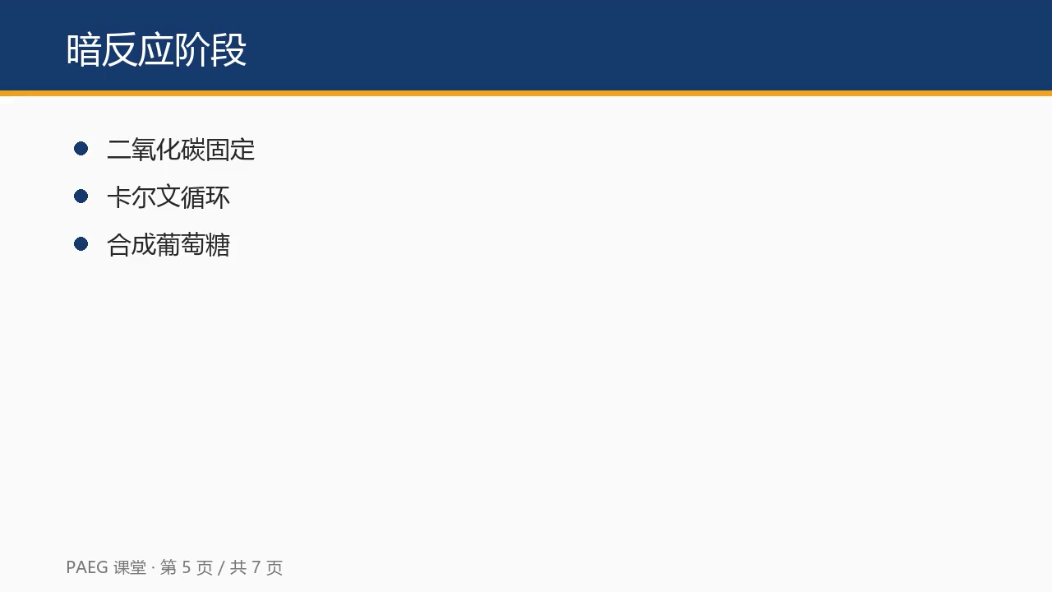
通识与知识表达Demo：知识不仅被回答，还能被组织成教学作品
真实证据包括结构化历史论述，以及可继续播放和教学的光合作用可视化产出。
结构化论述 · 唐朝科举制度
真实可播放产出 · 光合作用
997字完整答案
01
制度确立
从隋代创立到唐代完善
02
政治结构
打破门阀垄断，扩大选官基础
03
社会流动
寒门读书人获得进入仕途的通道
04
文化教育
考试制度推动学习与文化发展
05
历史评价
同时讨论制度边界，而非只有赞美
证明：把知识组织为有层次、有判断的表达
128秒完整视频 + 35秒演示片段 · PPT内可播放
证明点：系统能把知识变成教师可继续使用、学生可继续理解的内容载体。
爱弥儿 · 持续更新的乡村教育智能体
12 / 16
Notes:
右侧为原Demo材料第22页的真实可播放光合作用教学产出画面；左侧为原材料中的唐朝科举结构化论述摘要。
[Sources]
- 用户提供《0812最新版_乡村教育比赛结构优化_v3_爱弥儿版.pptx》。
- 用户提供《demo 教学-倾诉-通识可视化(1).pptx》第22页真实产品证据截图。

Slide 13
三个入口共享同一学习者状态，持续理解才不会在场景切换中断
教学、倾诉与通识产生不同证据，共同进入下一步决策。
教学入口
倾诉入口
通识入口
跨入口共享底座
认知路径｜真实误区｜有效讲法｜适合节奏
会话意图｜情绪状态｜自我信念｜安全边界
兴趣｜表达｜问题意识｜价值与世界理解
意图聚焦
动态约束
更新：知识状态与教学策略
更新：当前状态与回应优先级
更新：探索方向与对话深度
语言规范
↓
↓
↓
安全边界
跨会话记忆
同一个持续更新的学习者状态
下一步决策
认知证据 + 行为证据 + 情绪证据 + 价值与意图证据
共同驱动：模式路由｜记忆写回｜下一步教育决策
爱弥儿不是把三项功能放在一起，而是让三个入口持续更新同一个人的状态。
爱弥儿 · 持续更新的乡村教育智能体
14 / 16
Notes:
在原第14页右侧增加跨入口共享底座，补足空间同时解释技术连接。
[Sources]
- 用户提供《0812最新版_乡村教育比赛结构优化_v2.pptx》。
- 用户提供《demo 教学-倾诉-通识可视化(1).pptx》中的孟德尔遗传15轮、学业压力15轮、唐朝科举论述与光合作用产出。
- 工程数值来自项目内部验证，不代表第三方测评或课堂学习效果。

Slide 14
一个公益教育系统，也需要被共同塑造
爱弥儿不应只代表一个团队对教育的想象。
教
艺
安
家
生
教师
艺术 / 通识教育者
儿童发展 / 安全专家
家庭 / 学校
学生
教学目标与课程材料
视野、表达与探索
边界、评审与转介
使用规则与现实反馈
真实体验与持续反馈
技术不替这些人做决定，而是让他们的经验更公平地抵达每一个孩子。
共创 · 试用评审 · 安全边界 · 持续迭代
Notes:
【时长】3:19-3:36（17 秒）
【旁白】
作为公益项目，PAEG 不应该只代表一个团队对教育的想象。
我们希望邀请教师、艺术与通识教育者、儿童发展与安全专家，以及孩子和家庭共同参与：教师帮助它更懂怎样教，艺术与通识教育者打开更大的世界，专业人员帮助我们划清边界，而孩子的真实反馈持续改变系统。
技术的价值，不是替这些人做决定，而是让他们的经验更公平地抵达每一个孩子。
【真实性边界】如果尚未形成正式合作，只使用“我们希望邀请”“下一阶段将通过共创与评审机制”等表述；不声称已经成立专家委员会或完成试点验证。
【补充技术证据】如评委需要技术解释，使用第 4 页的六阶段闭环，以及“专职 Agent 分工、持续学习者模型、知识与工具”一句带过，不再单独堆参数。
【转场】五个角色依次出现，最后共同收束到开场书桌。
[Sources]
- User-provided editorial feedback on public-interest co-shaping, 2026-08-10.
- User-provided PAEG trial conversation screenshots, 2026-08-10.

Slide 15

硬件让知识抵达，教学让理解发生。
爱弥儿：持续更新的乡村教育智能体
当老师暂时顾不过来时：
把教学过程接住，
也把眼前这个孩子看见。
学得懂
看得远
被看见
这不是一次回答。
这是一段教学的继续，
也是技术向善的一种选择。
Understand the learner. Evolve the teacher.
Notes:
【建议时长：14秒】
硬件让知识抵达，教学让理解发生。PAEG 希望在老师暂时顾不过来的那一刻，把教学过程接住，也把眼前这个孩子看见。这不是一次回答，是一段教学的继续。
[Sources]
- User-provided PAEG TutorOS v9 deck, source slide 14

